Slide 1
Introdução à Internet das Coisas
Instrutores
Andouglas G Silva Júnior
Manoel do Bonfim Lins de Aquino

Slide 2
O que vamos estudar neste curso mesmo?

Slide 3


Slide 4
Introdução e Conceitos Básicos em IoT

Slide 5
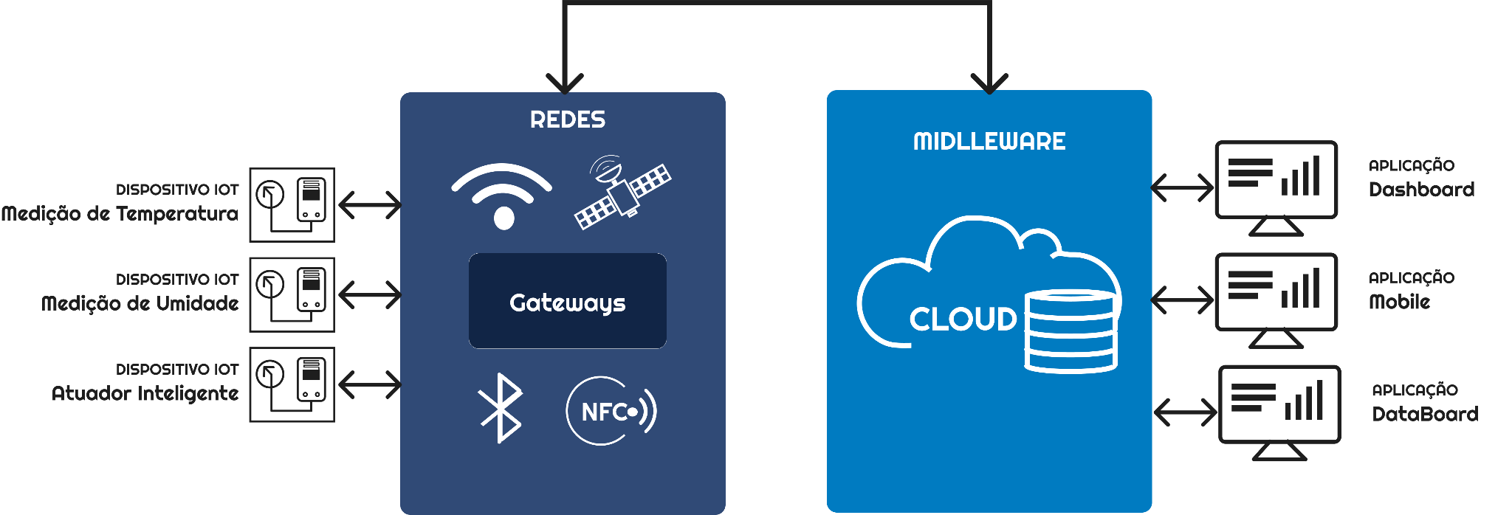
Introdução
O que é Internet das Coisas?
Internet of Things pode ser entendida como uma rede de dispositivos interconectados incorporados a sensores, softwares e tecnologias de redes que permitem coleta e troca de dados.
Introdução e Conceitos Básicos em IoT

Slide 6
Introdução
Esses dispositivos são diferentes, dependendo do contexto da aplicação.
Em cidades inteligentes, sensores IoT são usados para monitorar o tráfego, coletar dados ambientais, gerenciar sistemas de iluminação pública e otimizar a gestão de resíduos.
Na área da saúde, IoT é usado para monitorar pacientes remotamente, como medidores de glicose, monitores de pressão arterial e rastreadores de atividade.
Em agricultura inteligente, IoT é usada para monitorar condições do solo, umidade, clima e a saúde das plantas, o que permite aos agricultores otimizar a produção e economizar recursos.
Na indústria, a IoT é usada em fábricas para monitorar e otimizar processos de produção, rastrear ativos e garantir a manutenção preditiva de máquinas.
Introdução e Conceitos Básicos em IoT

Slide 7
Introdução
Um pouco de história…
O termo "Internet of Things" foi cunhado por Kevin Ashton em 1999 (MIT) com a ideia de etiquetar produtos com RFID (rádio frequência) para facilitar logística na empresa Procter e Gamble.
Um tempo depois, a partir de 2005, surge o conceito de Rede de Sensores sem Fio (RSSF), que passou a ser vinculado a ideia de IoT.
Basicamente essa rede era utilizada para coletar dados do ambiente circundante para posterior análise e processamento.
Com os avanços tecnológicos e, mais precisamente, a evolução das RSSF, a Internet das Coisas passou a conquistar uma crescente popularidade.
Em 2012, foi considerada uma tecnologia emergente e de significativo impacto no cenário tecnológico global.
Introdução e Conceitos Básicos em IoT

Slide 8
Como as aplicações IoT são estruturadas?

Slide 9
Arquitetura do IoT
Uma solução IoT depende do emprego de componentes chaves fundamentais para coleta, processamento e utilização eficaz dos dados gerados.
Importante entender que
Projetos IoT são únicos e construídos para resolver problemas específicos.
Isso quer dizer que, baseado no contexto, usaremos diferentes dispositivos, tecnologias, protocolos e aplicações.
Porém, podemos caracterizar essas soluções de uma forma geral.
Introdução e Conceitos Básicos em IoT

Slide 10
Arquitetura do IoT
Uma forma de visualizar essas características é usando um modelo em camadas.
Modelos em camada são comuns para entender arquiteturas de rede.
Por exemplo, o modelo OSI é um padrão de comunicação entre sistemas de computadores e redes que usa 7 camadas distintas: Aplicação, Apresentação, Sessão, Transporte, Rede, Enlace e Física.
Cada camada representa como a comunicação acontece entre os dispositivos de uma rede em termos de tecnologias e protocolos.
Como a IoT se desenvolveu baseado no modelo de camadas TCP/IP, podemos usar uma estrutura parecida, que foi se adaptando com o passar do tempo.
Introdução e Conceitos Básicos em IoT

Slide 11
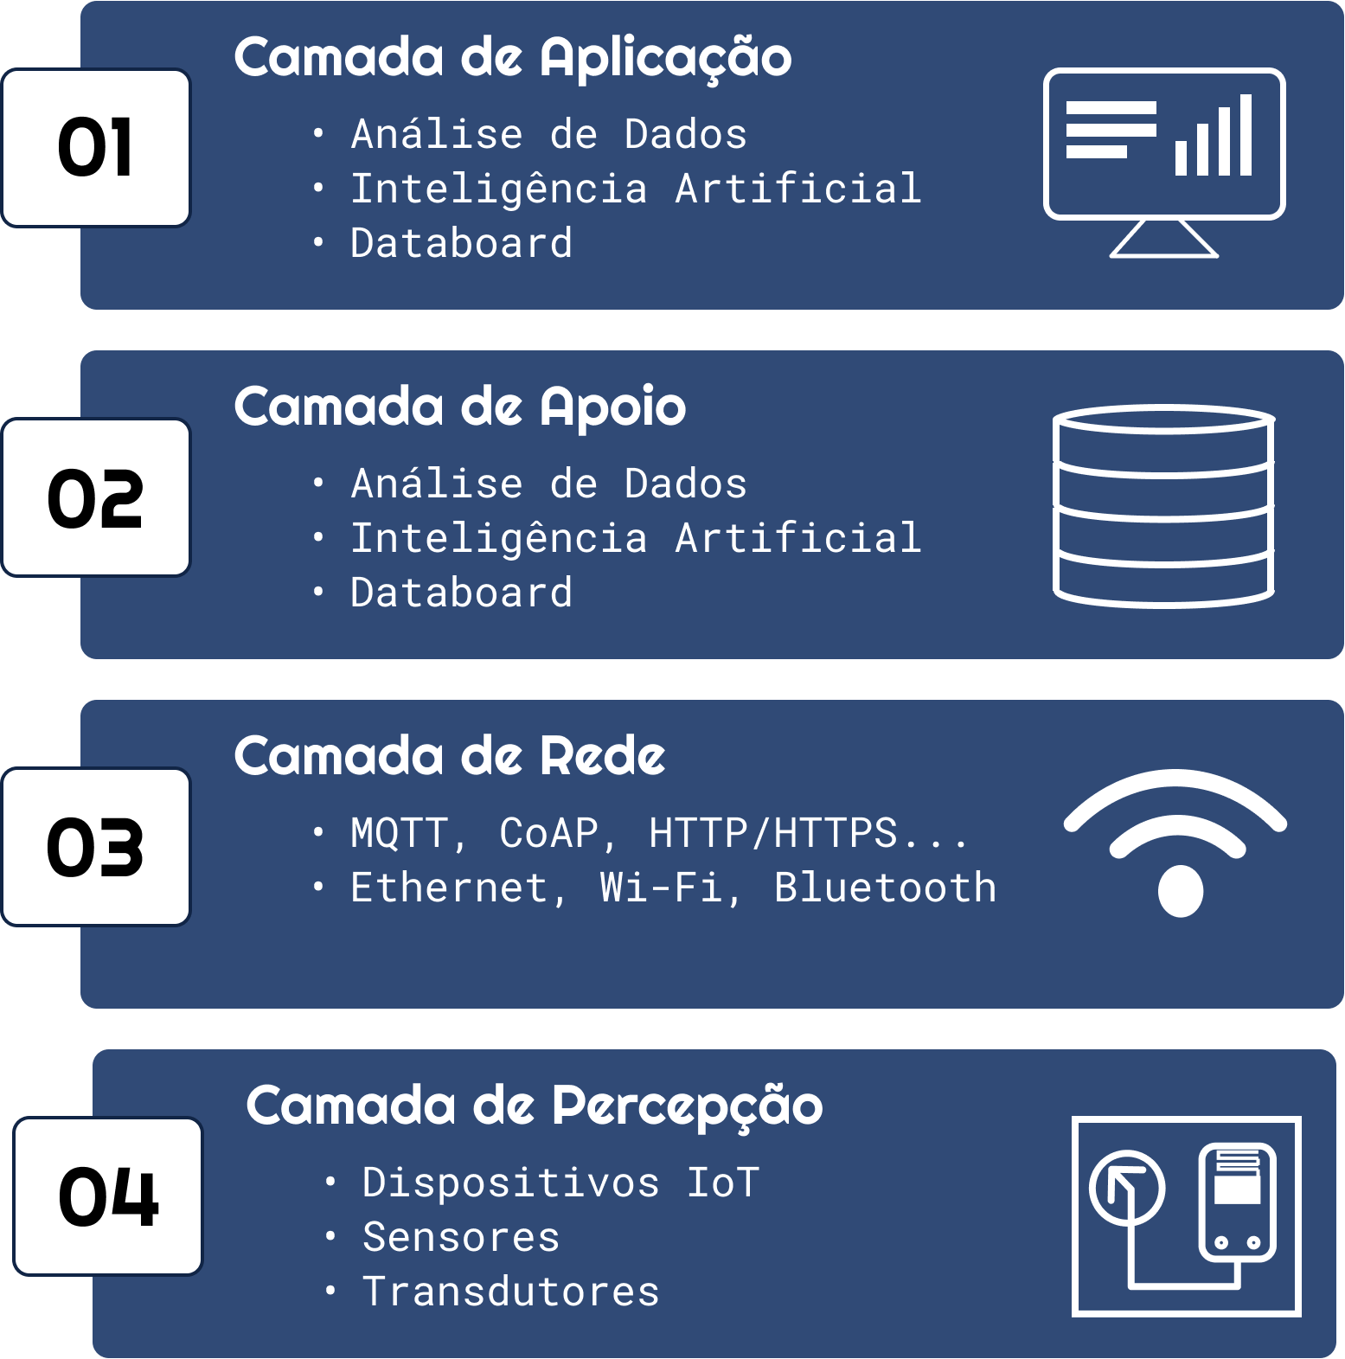
Arquitetura do IoT
Introdução e Conceitos Básicos em IoT

Slide 12
Arquitetura do IoT
Do modelo de camadas, podemos identificar os seguintes componentes que são usados em soluções IoT.
Dispositivos IoT
Coletam dados do ambiente (sensores de temperatura, umidade, câmeras, medidores, etc.).
Conectividade
Transmissão dos dados para a rede (Internet, rede local, área ampla);
Tecnologias como Wi-Fi, Bluetooth, 4G/5G.
Plataforma IoT
Recebe, armazena e processa dados;
Local ou na nuvem;
Ferramentas de gerenciamento.
Introdução e Conceitos Básicos em IoT

Slide 13
Arquitetura do IoT
Do modelo de camadas, podemos identificar os seguintes componentes que são usados em soluções IoT.
Processamento e Análise de Dados:
Dados brutos são processados;
Inclui análise de Big Data, aprendizado de máquina, entre outras técnicas.
Aplicações IoT
Interfaces para interação e visualização de dados (aplicativos móveis, painéis web, etc.).
Introdução e Conceitos Básicos em IoT

Slide 14
Arquitetura do IoT
Cada camada também é responsável por implementar soluções de segurança e privacidade, gerenciamento de dispositivos e integração com sistemas externos.
Falaremos mais sobre isso no decorrer do curso!
Introdução e Conceitos Básicos em IoT

Slide 15
Arquitetura do IoT
Com a evolução tecnológica dos dispositivos de IoT, surge uma nova camada nessa arquitetura: a Edge Layer (Camada de Borda)
Camada de processamento de dados que ocorre mais próxima dos dispositivos ou sensores conectados.
Visa reduzir a latência e melhorar a eficiência na transmissão e análise de dados.
Envolve dispositivos específicos conhecidos como "gateways" ou "dispositivos de borda" que desempenham um papel intermediário entre os dispositivos IoT e os servidores na nuvem.
Eles podem pré-processar os dados, filtrar informações irrelevantes e enviar apenas dados essenciais para a nuvem.
Isso economiza largura de banda e reduz o tempo de resposta.
Introdução e Conceitos Básicos em IoT

Slide 16
Tipos de Dispositivos IoT

Slide 17
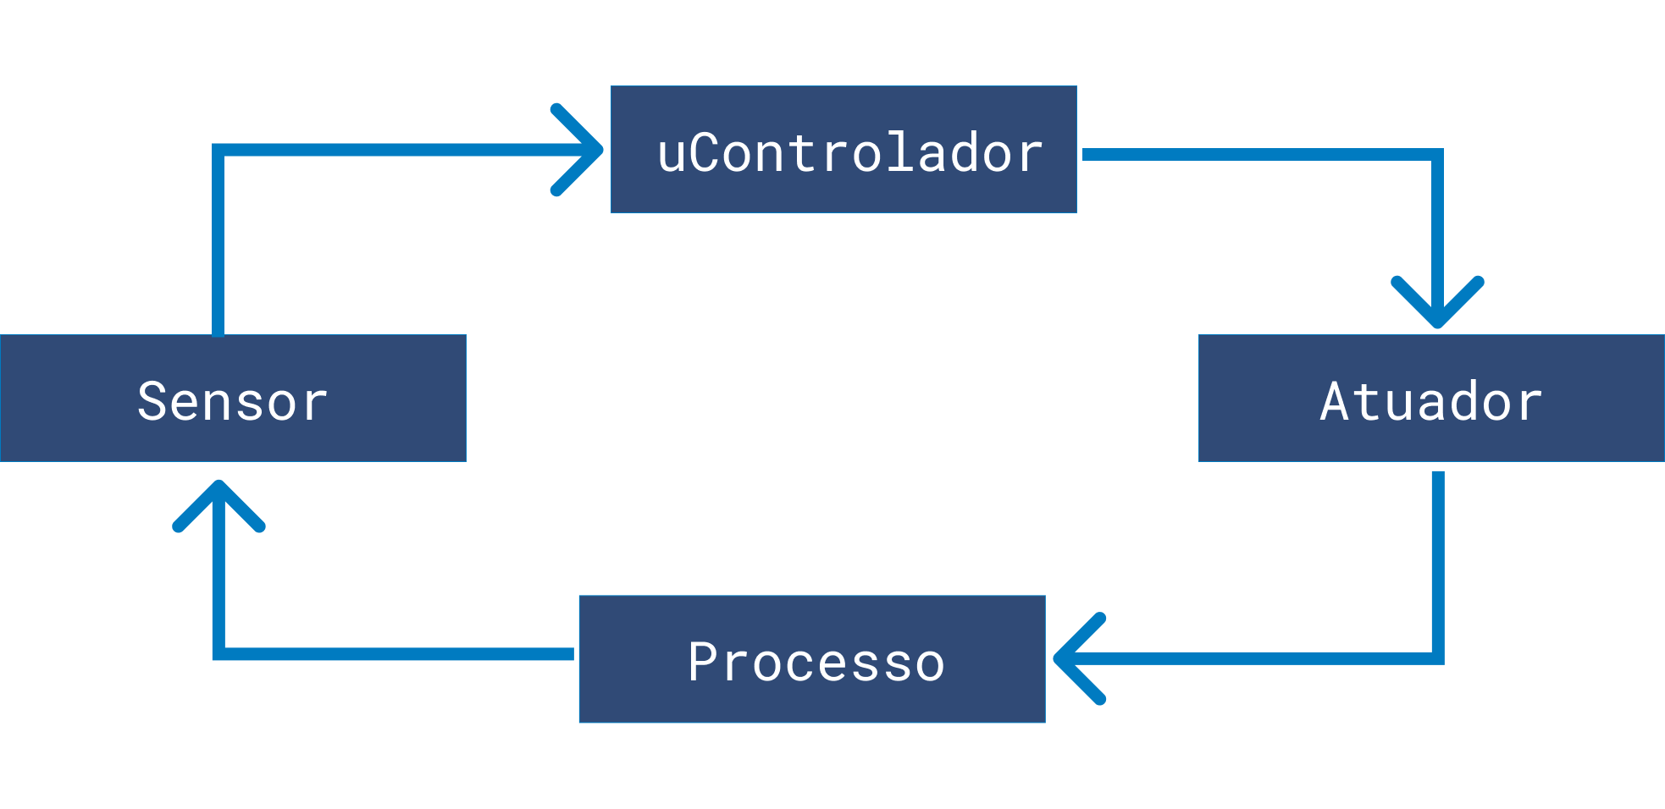
Tipos de Dispositivos IoT
Como funciona a tomada de decisão em um aplicação?
Introdução e Conceitos Básicos em IoT

Slide 18
Tipos de Dispositivos IoT
Em uma solução IoT, essa estrutura muda um pouco.
Os dispositivos com função de coleta leem informações de diferentes variáveis.
Esses dispositivos geralmente são sensores conectados a microcontroladores interligados em rede.
Os dados são então enviados para serem processados e analisados.
Neste ponto, diferentes situações podem ocorrer. Esses dados
podem ser apresentados em um dashboard.
podem ser classificados por um modelo de IA.
podem ser enviados para aplicações mobile.
podem até gerar um sinal de controle para outros dispositivos IoT com função de atuadores, que também estão conectados na rede, para alterar o processo e, com isso, a variável que está sendo controlada.
Introdução e Conceitos Básicos em IoT

Slide 19
Tipos de Dispositivos IoT
Introdução e Conceitos Básicos em IoT

Slide 20
Tipos de Dispositivos IoT
De forma geral, os principais dispositivos que estarão presentes em uma solução IoT são
Sensores
Atuadores
Microcontroladores
Gateways
Introdução e Conceitos Básicos em IoT

Slide 21
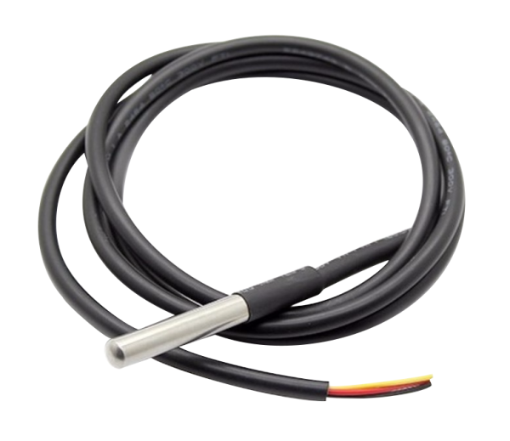
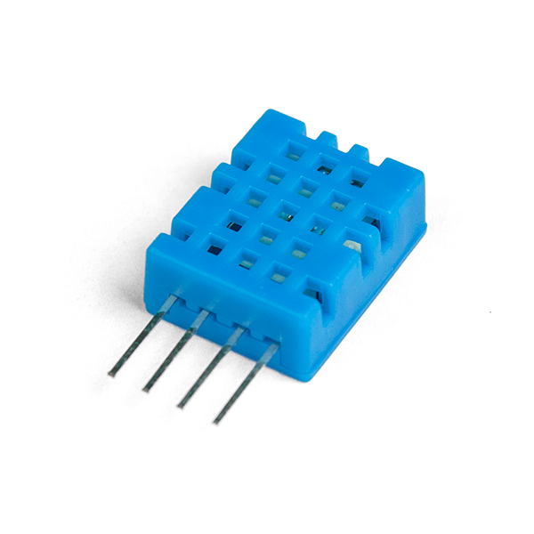
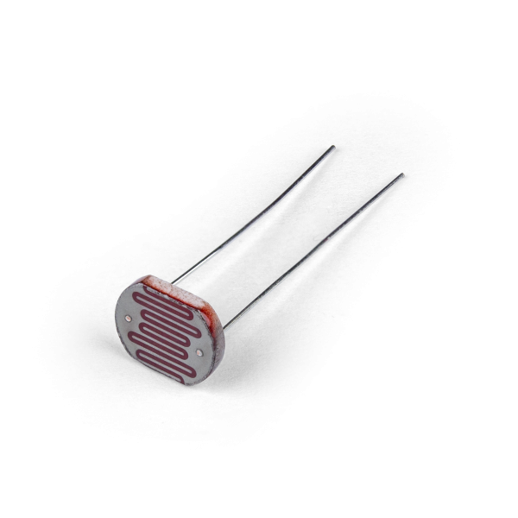
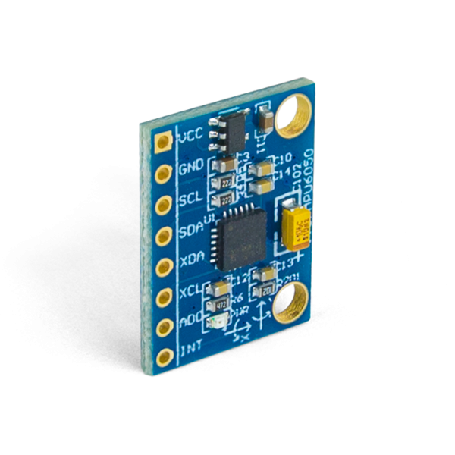
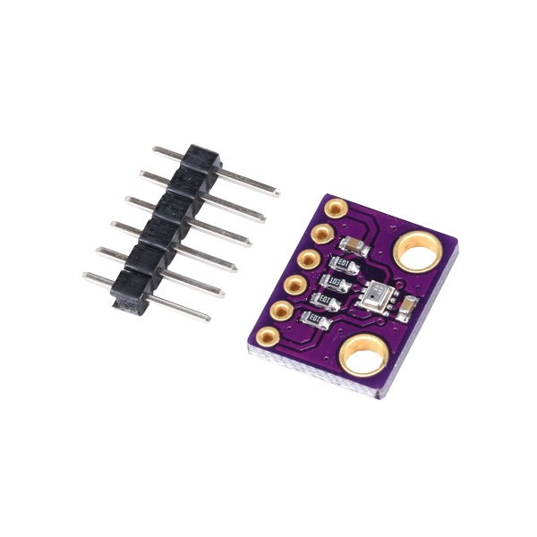
Tipos de Dispositivos IoT
Sensores
Dispositivo que detecta e mede mudanças em variáveis ​​físicas, químicas ou outras grandezas e converte essas informações em sinais elétricos que podem ser usado em um sistema digital.
Um dos principais dispositivos em IoT;
Coletam informações do ambiente (temperatura, umidade, pressão, luz, movimentos, gás, etc.).
Introdução e Conceitos Básicos em IoT

Slide 22
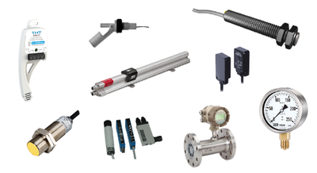
Tipos de Dispositivos IoT
Sensores
Na indústria, sensores são dispositivos robustos, que usam diferentes princípios físicos para medir as variáveis, e variam de acordo com a aplicação.
É comum usar dispositivos que em um único invólucro podem medir, indicar, transmitir e controlar.
Fonte: HI Tecnologia. Disponível em: <https://www.hitecnologia.com.br/quais-sao-os-tipos-de-sensores-industriais/>
Introdução e Conceitos Básicos em IoT

Slide 23
Tipos de Dispositivos IoT
Atuadores
Dispositivo que converte um sinal de controle em movimento físico ou ação, muitas vezes usado para realizar uma tarefa específica em sistemas automatizados.
Em aplicações industriais
Modificam o processo e, consequentemente, as variáveis ​​monitoradas em processos industriais;
Por exemplo, o ajuste da vazão em tubulação por meio da ação de uma válvula.
Em IoT, poderíamos citar a Smart House:
Acender/apagar lâmpadas;
Acionar relés para aparelhos eletrônicos;
Dispositivos inteligentes como ar-condicionado, TVs, máquinas de lavar, etc.
Introdução e Conceitos Básicos em IoT

Slide 24
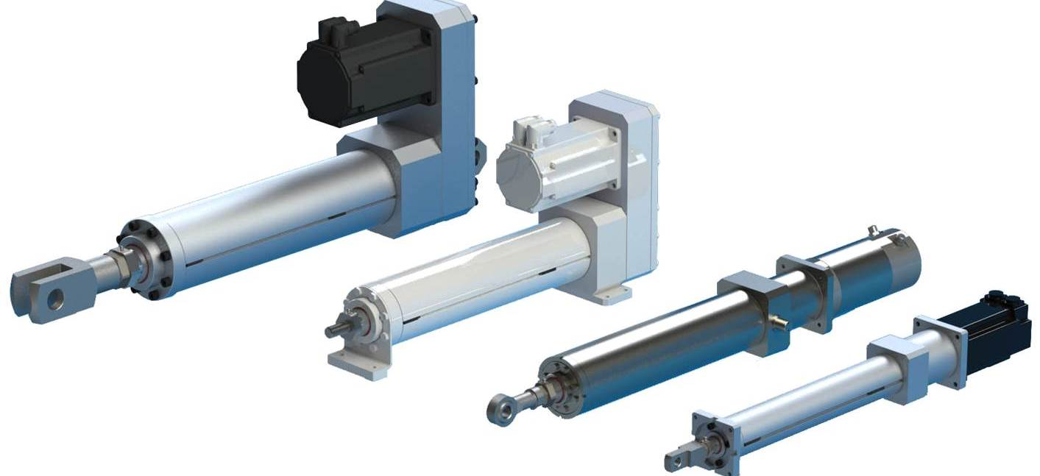
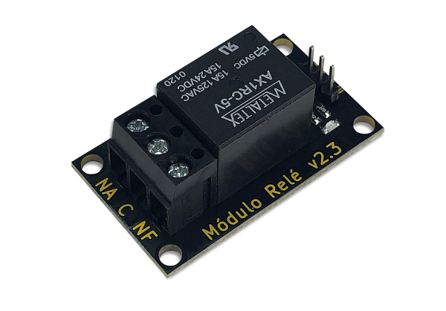
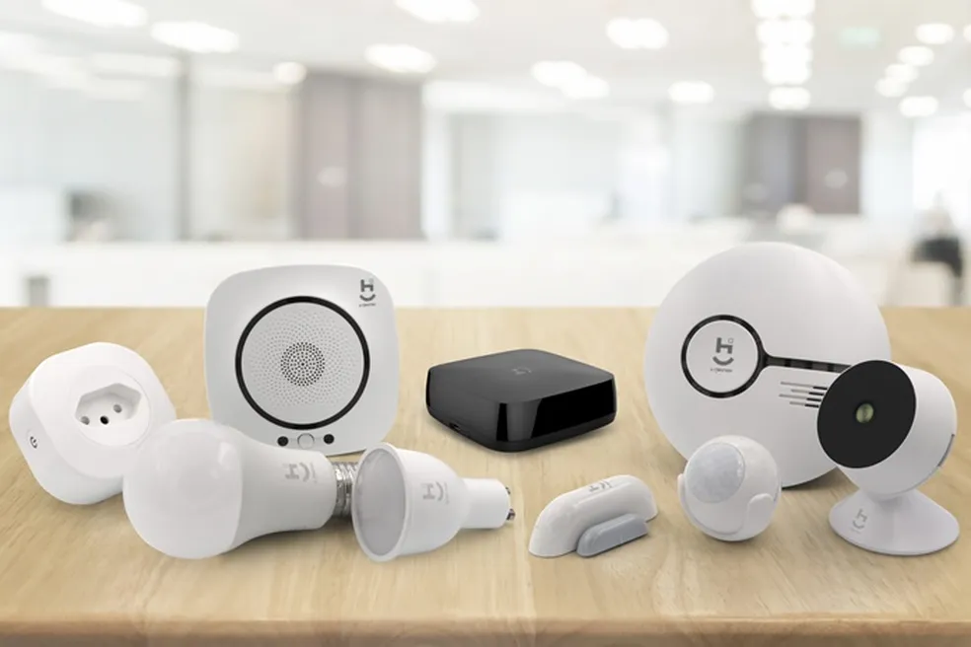
Tipos de Dispositivos IoT
Fonte: Mecânica Industrial. Disponível em: <https://www.mecanicaindustrial.com.br/376-para-que-serve-um-atuador-mecanico/>
Atuadores
Fonte: Techtudo. Disponível em: <https://www.techtudo.com.br/listas/2020/11/smart-home-veja-marcas-com-solucoes-de-automacao-para-comprar-no-brasil.ghtml>
Introdução e Conceitos Básicos em IoT

Slide 25
Tipos de Dispositivos IoT
Microcontroladores
Consiste em um único circuito integrado que possui um núcleo de processamento, memórias voláteis e não voláteis e diversos periféricos de entrada e saída de dados.
Este dispositivo pode ser reprogramado de forma a desempenhar tarefas específicas para uma determinada aplicação.
Algumas características como desempenho, memória interna e quantidade de portas de entrada e saída são importantes na escolha desse dispositivo.
Atenção
Não confunda o microcontrolador e a placa de desenvolvimento que auxilia a programação desse dispositivo.
Por exemplo, existe o Arduino UNO que permite a programação e facilita o acesso às portas de um microcontrolador da família Atmel.
Introdução e Conceitos Básicos em IoT

Slide 26
Tipos de Dispositivos IoT
Kits de Desenvolvimento
Conjunto de ferramentas e recursos que incluem hardware e software, facilitando a criação, teste e programação de dispositivos eletrônicos, como microcontroladores, para aplicações específicas.
Principais placas
Arduino
DevKit ESP
Raspberry Pi Pico
Introdução e Conceitos Básicos em IoT

Slide 27
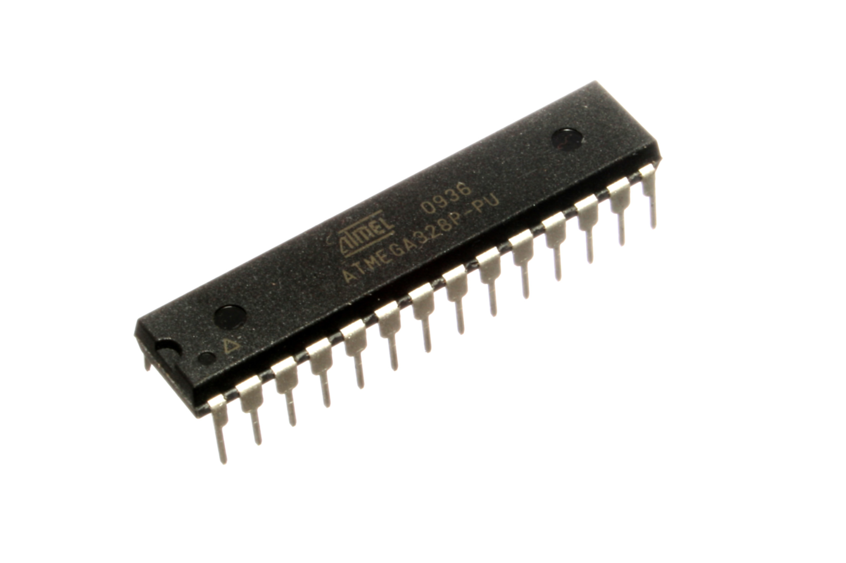

Tipos de dispositivos IoT
Microcontrolador ATmega328
Microcontroladores e Kits de Desenvolvimento
Arduino
Plataforma eletrônica de código aberto
Hardware e software de fácil uso;
Concebido para prototipagem rápida, inicialmente para estudantes sem experiência em eletrônica e programação.
Evolução da plataforma
Adaptou-se às novas necessidades;
Expansão de ofertas, incluindo placas para IoT, impressão 3D e sistemas embarcados.
Microcontroladores utilizados nos primeiros modelos:
Família da Atmel;
ATmega328P, ATmega2560, ATmega32U4, ATmega168.
Fonte: Wikipedia
Arduino UNO R3
Fonte: Site oficial Arduino
Introdução e Conceitos Básicos em IoT

Slide 28
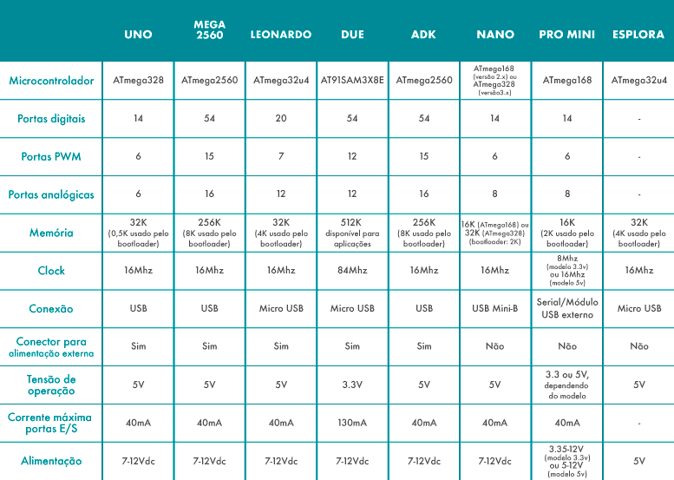

Slide 29
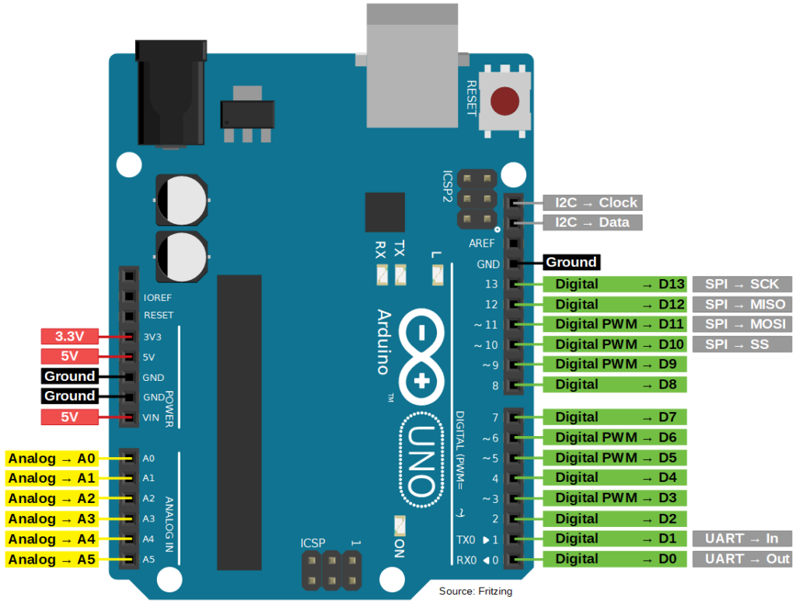
Tipos de dispositivos IoT
Pinagem
Documento ou imagem que especifica o mapeamento dos pinos de uma placa.
Extremamente importante quando se utiliza placas de desenvolvimento que facilitam os acessos aos pinos do microcontrolador.
A pinagem do Arduino UNO é apresentada ao lado.
Fonte: Fritzing
Introdução e Conceitos Básicos em IoT

Slide 30
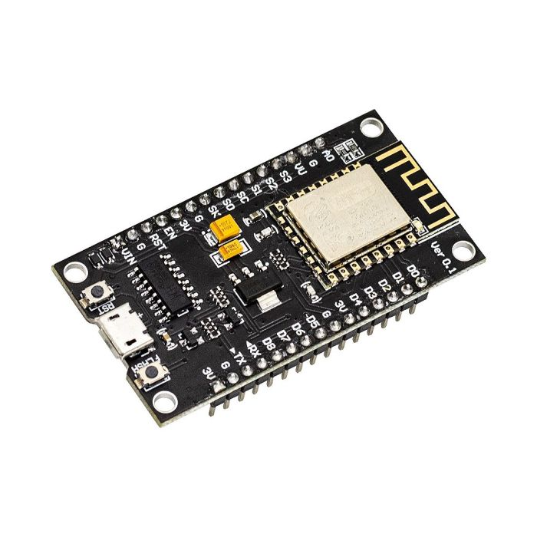
Tipos de dispositivos IoT
Microcontroladores e Kits de Desenvolvimento
DevKit da Família ESP
Conjunto de ferramentas e recursos para desenvolver projetos
Microcontroladores e módulos da família ESP da Espressif Systems, como o ESP8266 e o ​​ESP32.
Característica importante incorporada desde o início às placas de desenvolvimento da Espressif
Possibilidade de conexão com à internet via WiFi embutido direto na placa.
Pouco tempo depois, o ESP 32 também trouxe a possibilidade de conexão via Bluetooth.
NodeMCU esp-12F ESP8266
Fonte: Espressif System
Introdução e Conceitos Básicos em IoT

Slide 31
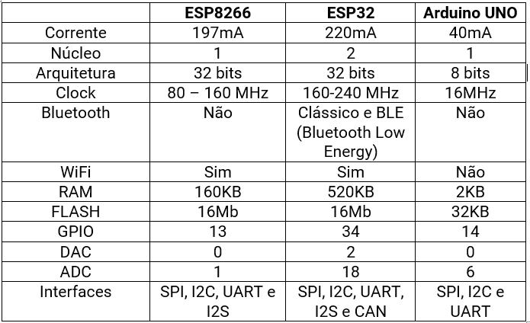

Slide 32
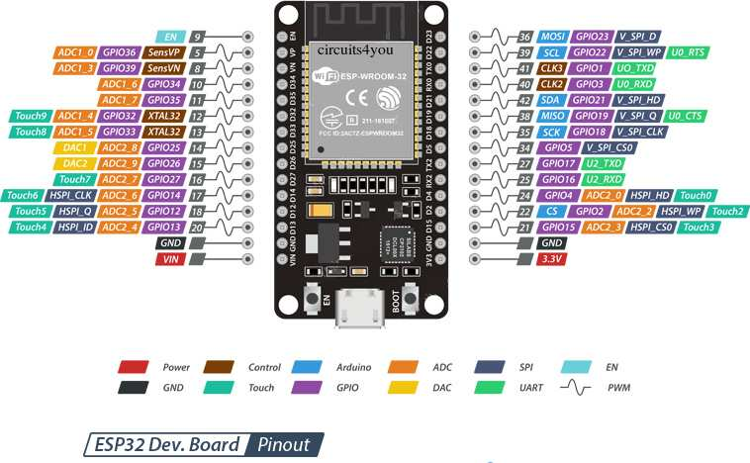
Tipos de dispositivos IoT
Pinagem do DevKit ESP32
Fonte: Bipes
Introdução e Conceitos Básicos em IoT

Slide 33
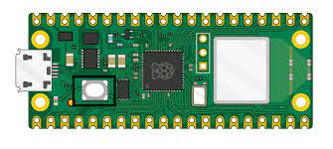
Tipos de dispositivos IoT
Raspberry Pi Pico
O Raspberry Pi Pico é uma placa de desenvolvimento de baixo custo da Raspberry Pi Foundation, projetada para facilitar a criação de projetos eletrônicos e programação em linguagens como MicroPython e C.
Usa o microcontrolador RP2040 fabricado pela própria empresa;
Possui baixo custo e alta performance;
Outras versões da Pico já foram lançadas, incluindo a Pico W com suporte a WiFi e Bluetooth;
Forte candidata para aplicações IoT.
Raspberry Pi Pico W
Fonte: Site oficial Raspberry Pi
Introdução e Conceitos Básicos em IoT

Slide 34
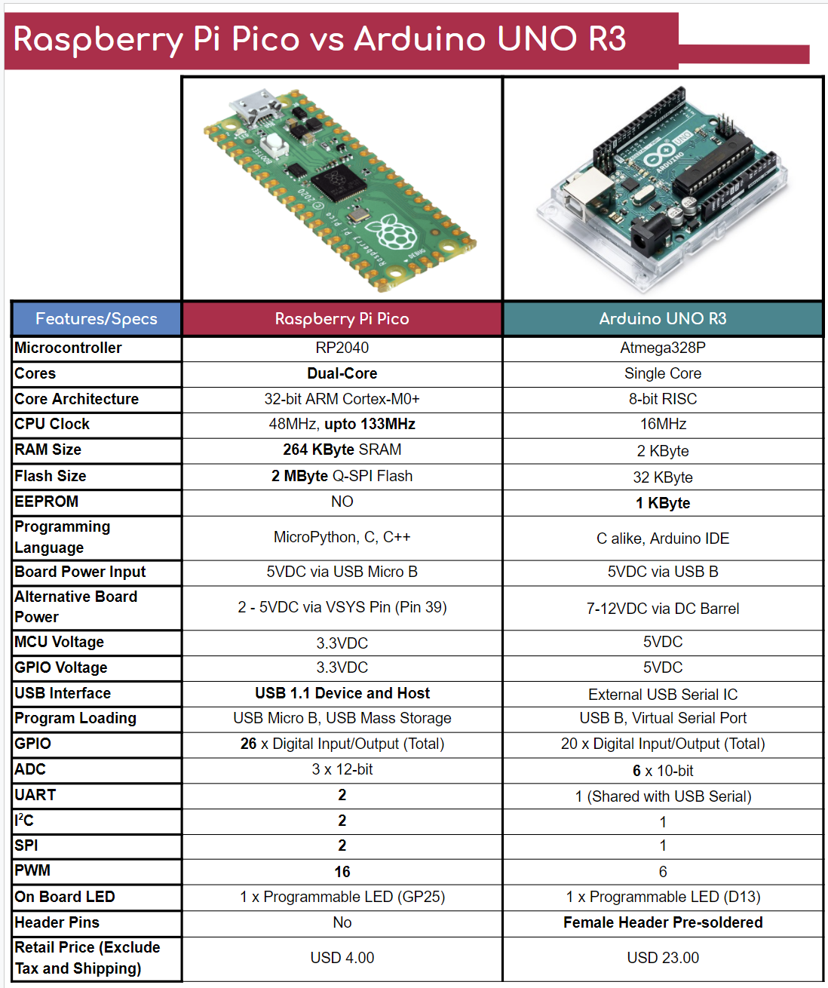

Slide 35
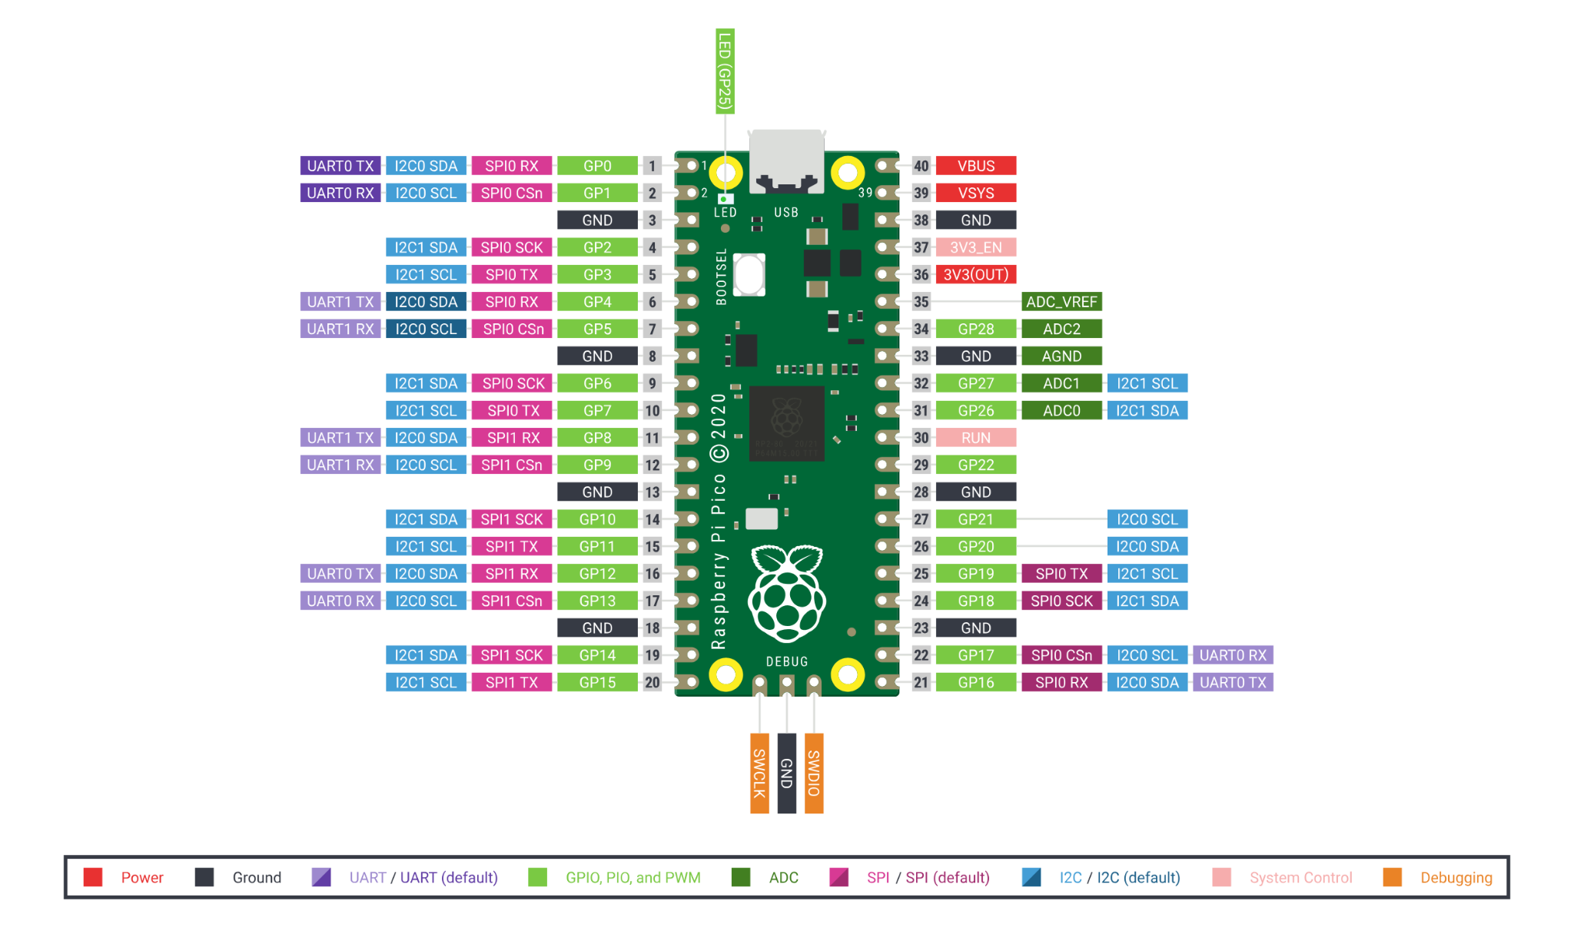
Tipos de dispositivos IoT
Pinagem do Raspberry Pi Pico
Fonte: Bipes
Introdução e Conceitos Básicos em IoT

Slide 36
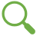
Conceito Importante!
Firmware
Software embutido na memória não volátil da placa, que controla o funcionamento do hardware.
Programa que executa as instruções necessárias para que a placa realize suas funções específicas.
No contexto de microcontroladores, o firmware geralmente é escrito em linguagens de programação como C++ e é carregado na placa usando um ambiente de desenvolvimento específico, como a Arduino IDE para o Arduino ou o PlatformIO para diversas plataformas, incluindo o ESP.
Esse firmware define como a placa se comporta, quais pinos estão configurados como entrada ou saída, como interage com periféricos e sensores, e como responde a eventos específicos. Ao atualizar o firmware, você pode modificar ou melhorar as funcionalidades da placa
Introdução e Conceitos Básicos em IoT

Slide 37
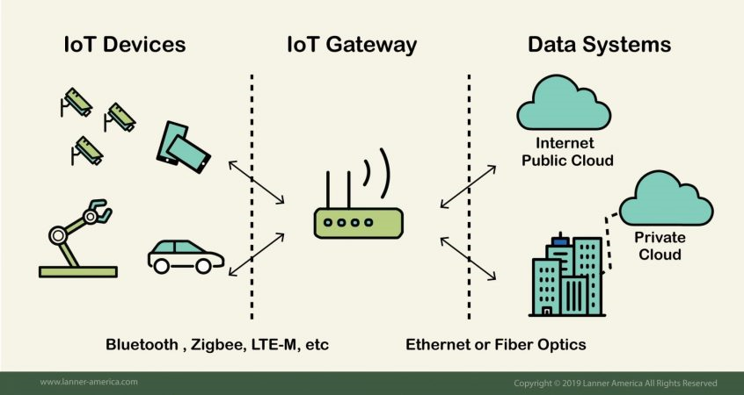
Tipos de dispositivos IoT
Gateways
Gateways são dispositivos intermediários que conectam diferentes redes ou sistemas, facilitando a comunicação e a transferência de dados entre eles. Eles atuam como pontos de entrada ou saída, traduzindo protocolos e permitindo a interoperabilidade entre ambientes distintos.
Funções comuns de gateways incluem:
Conversão de protocolos;
Conexão entre redes;
Segurança.
Em sistemas IoT, os gateways são usados para coletar, processar e transmitir dados para a nuvem ou outros sistemas.
Introdução e Conceitos Básicos em IoT

Slide 38
Casos de uso e aplicações

Slide 39
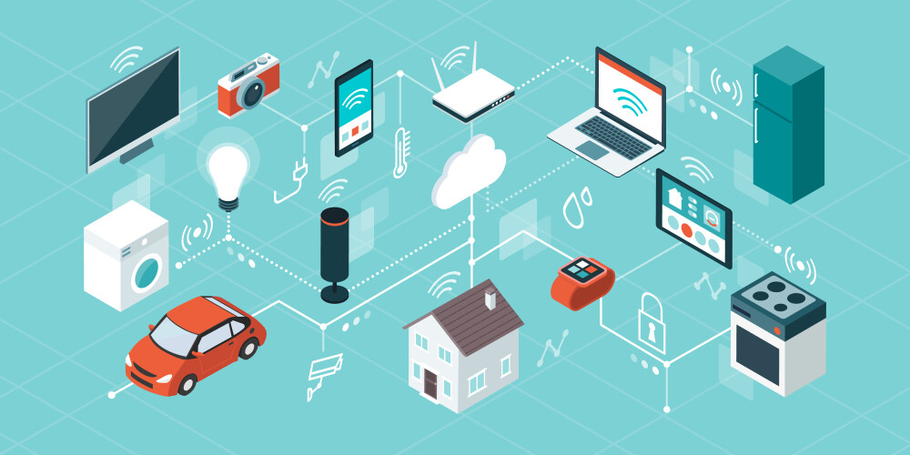
Casos de uso e aplicações
A IoT está presente em diversos aspectos do nosso dia a dia, incluindo:
Residencial
Controle de dispositivos, segurança, monitoramento ambiental;
Industrial
Automação, monitoramento de processos, logística;
Corporativo
Gestão de ativos, segurança, marketing.
Os casos de uso da IoT são bastante flexíveis e podem variar conforme a necessidade da aplicação.
Fonte: UFG
Introdução e Conceitos Básicos em IoT

Slide 40

Casos de uso e aplicações
Indústria 4.0
Introdução e Conceitos Básicos em IoT

Slide 41
Características gerais dos casos de uso IoT
Infraestrutura
Sensores variados conectados a microcontroladores em rede;
Envio de dados para processamento e análise.
Controle dinâmico
Sinais de controle para atuadores na mesma rede;
Atuadores alteraram o processo e a variável controlada.
Adaptação à aplicação
Variedade de variáveis ​​e sensores conforme necessidade;
Configuração flexível e adaptável.
Integração contínua
Rede conecta sensores, microcontroladores e atuadores.
Fluxo contínuo de dados, análises e ações.
Aplicações diversas
Utilizado em setores como saúde, agricultura, produção, etc.
Facilita o controle manual ou automático conforme necessário.
Introdução e Conceitos Básicos em IoT

Slide 42
Casos de uso e aplicações
Aplicações/Exemplo: Controlar remotamente o aparelho de ar-condicionado e monitorar/ajustar a temperatura.
Desafios
Comunicação remota confiável.
Integração dos sensores e atuadores.
Eficiência energética.
Seleção dos Dispositivos (Sensores/Atuadores)
ESP8266 (NodeMCU ou similar).
Sensor de temperatura.
Receptor infravermelho (para receber comandos do controle remoto do ar-condicionado).
Emissor infravermelho (para enviar os comandos armazenados para o ar-condicionado).
Gateway
O ESP8266 atuará como o nó central na rede, coletando dados dos sensores, processando e enviando comandos para o ar-condicionado.
MQTT servirá como o protocolo de comunicação entre o ESP8266 e outros dispositivos.
Configuração da Rede
Conectar o ESP8266 à rede Wi-Fi.
Configurar o MQTT broker (pode ser local ou em nuvem).
Atribuir tópicos MQTT para comunicação (ex: temperatura, controle_ar).
Introdução e Conceitos Básicos em IoT

Slide 43
Por hoje é só. Obrigado!

